Slide 1
Foodtruck Ala

Slide 2
Wir präsentieren ein zweiwöchiges Menü der Schülerin der 4. Klasse des Lyzeums Alicja Jaźwińska, deren Pausenmenü mit dem Titel des Laufenden Foodtracks gekrönt wurde

Slide 3
Prezentujemy menii naszej koleżanki, uczennicy klasy 4a Alicji Jażwińskiej, której wymyślne śniadania zostały zauważone zaś Ala otrzymała tytuł „Chodzącego Foodtracka”

Slide 4
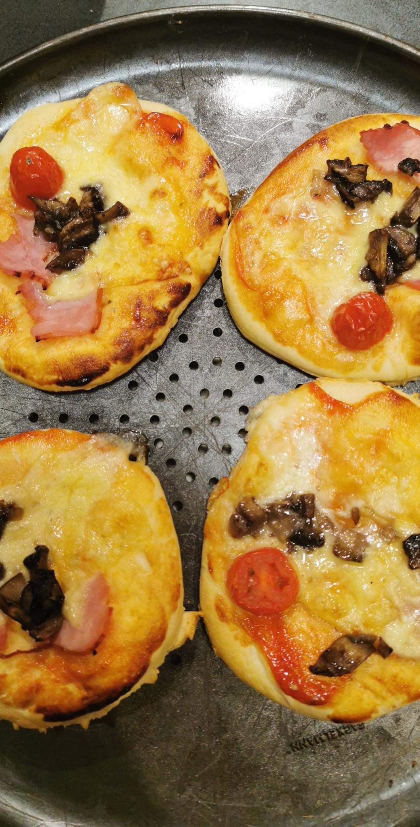
Pizzerien
Zutaten:
25 g frische Hefe (oder 7 g Instant)
150 ml warmes Wasser
1/2 Teelöffel Zucker
250 g Weizenmehl
1 Teelöffel Salz
1 Esslöffel Olivenöl
+
Zubehör
25 g świeżych drożdży (lub 7 g instant)
150 ml ciepłej wody
1/2 łyżeczki cukru
250 gramów mąki pszennej
1 łyżeczka soli
1 łyżka oliwy z oliwek
+
dodatki

Slide 5
Zubereitung / Przygotowanie
Hefe im warmen Wasser auflösen, 2 Esslöffel Mehl und Zucker zugeben, gut vermischen und ca. 10 Minuten gehen lassen. Das Mehl in eine Schüssel sieben, mit Salz mischen, in der Mitte eine Vertiefung machen und die Lösung hineingießen und 2-3 Minuten lang die Zutaten mischen, am Ende mehr Öl hinzufügen, den Teig etwa 15 Minuten lang kneten.
Den gekneteten Teig in eine große Schüssel geben, mit einem Tuch abdecken und ca. 1 Stunde gehen lassen. Den Teig auf dem Nudelbrett herausnehmen und kurz kneten. Die Lamellen mit Olivenöl bepinseln. Legen Sie eine Teigkugel in die Mitte, drücken Sie sie vorsichtig flach und strecken Sie sie, indem Sie sie mit den Fingern über die gesamte Oberfläche verteilen. Tragen Sie eine dünne Schicht Tomatensauce, Käse und Lieblingszusätze auf.
Warten Sie etwa 15 Minuten, bis der Teig aufgegangen ist, und backen Sie ihn dann im vollständig vorgeheizten Backofen (min. 250 Grad C) für etwa 10 Minuten.
Drożdże rozpuścić w ciepłej wodzie, dodać 2 łyżki mąki oraz cukier, dokładnie wymieszać i odstawić na ok. 10 minut do wyrośnięcia. Mąkę przesiać do miski, wymieszać z solą, zrobić wgłębienie w środku i wlać w nie rozczyn i przez 2 - 3 minuty mieszać składniki, pod koniec dodając jeszcze oliwę ciasto wyrabiać przez ok. 15 minut.
Wyrobione ciasto włożyć do dużej miski, przykryć ściereczką i odstawić na ok. 1 godzinę do wyrośnięcia. Wyrośnięte ciasto wyjąć na stolnicę i chwilę pozagniatać. Blaszki posmarować oliwą. Włożyć na środek kulkę ciasta, delikatnie spłaszczyć i rozciągać, rozprowadzając palcami po całej powierzchni. Nałożyć cienką warstwęsosu pomidorowego, ser oraz ulubione dodatki.
Odczekać ok. 15 minut aż ciasto podrośnie, następnie piec w maksymalnie nagrzanym piekarniku (min. 250 st. C) przez ok. 10 minut.

Slide 6
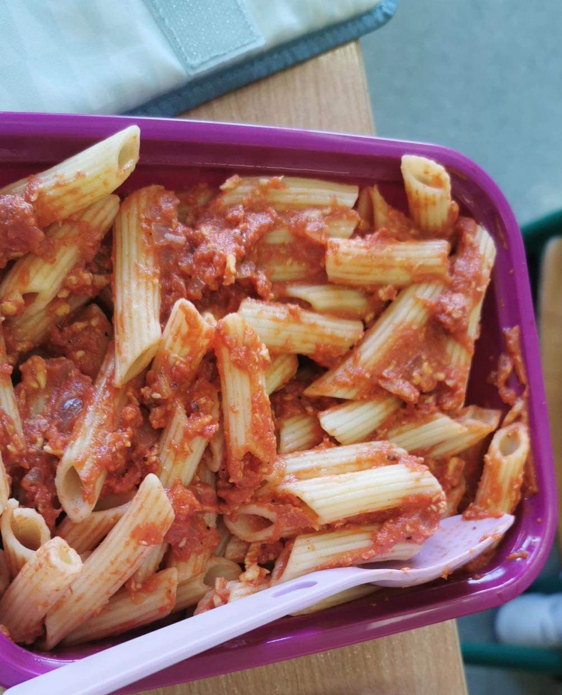
Spaghetti bolonese
Zutaten
500 g Penne-Nudeln
500 g Hackfleisch
1 Zwiebel
Tomaten in der Dose
Tomatenkonzentrat
Salz
Pfeffer
Basilikum
500g makaronu penne
500 gramów mięsa mielonego
1 cebula
Pomidory z puszki
koncentrat pomidorowy
Sól
pieprz
bazylia

Slide 7
Rezept
Schneide die Zwiebel. Die Zwiebel kurz in Öl anbraten. Fügen Sie das Hackfleisch hinzu. Dosentomaten und Tomatenpüree dazugeben. Alles zugedeckt auf kleiner Stufe ca. 20 Minuten köcheln lassen. Mit Salz und Pfeffer würzen. Die Spaghetti-Nudeln nach dem Rezept auf der Packung in Salzwasser kochen. In einem Sieb abtropfen lassen.
Cebulę poszatkować. Cebulę chwilkę podsmażyć na oleju. Dodać mięso mielone. Dodać pomidory z puszki, przecier pomidorowy. Całość dusić pod przykryciem na niskiej mocy palnika ok. 20 minut. Przyprawić solą, pieprzem. Spaghetti ugotować w osolonej wodzie według przepisu na opakowaniu. Odcedzić na durszlaku.

Slide 8
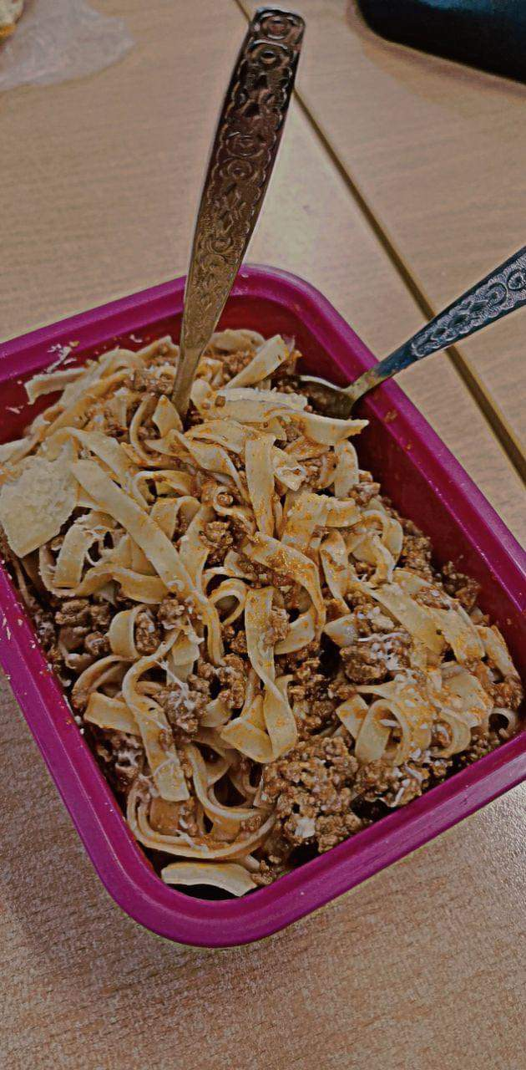
Tagiatelle mit Thunfisch / Tagiatelle z tuńczykiem
Zutaten / składniki:
Thunfischdose
Tagiatelle-Nudeln
Zwiebel
Gewürze
Creme fraiche
Käse
puszka tuńczyka
makaron Tagiatelle
cebula
przyprawy
Krem fraiche- śmietanka francuska, lekko kwaśna
ser

Slide 9
Rezept
1. Nudeln kochen
2. Die Zwiebeln in einer Pfanne anbraten und dann den Thunfisch hinzugeben
3. Gießen Sie die Sahne darüber und fügen Sie die Gewürze hinzu
4. die gekochten Nudeln hinzufügen
5. Alles mit Käse bestreuen und fertig
1. Ugotuj makaron
2. Podsmaż cebulę na patelni, a następnie dodaj tuńczyka
3. Zalej śmietaną i dodaj przyprawy
4. Dodaj ugotowany makaron
5. Całość posyp serem i gotowe

Slide 10
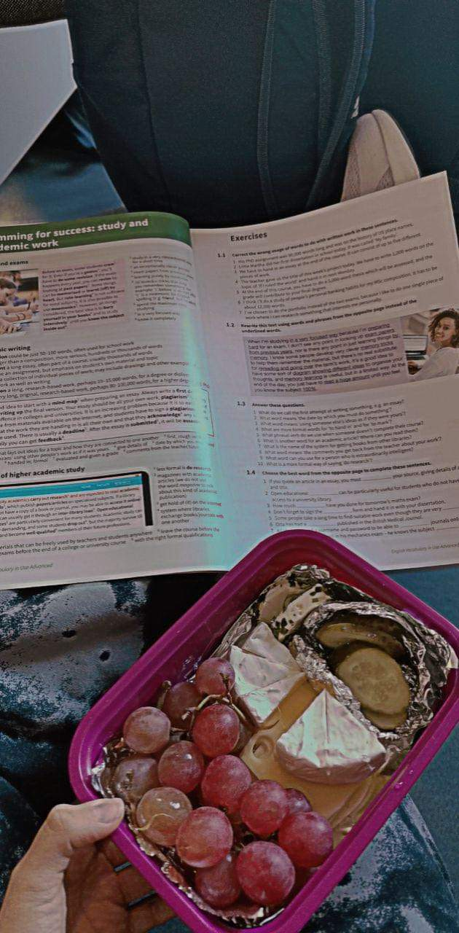
Lunchbox
Zutaten / składniki:
- Trauben
- Camembert
- Hartkäse
- Gewürzgurken
Winogrona
Ser Camembert
inny ser twardy
Korniszony

Slide 11
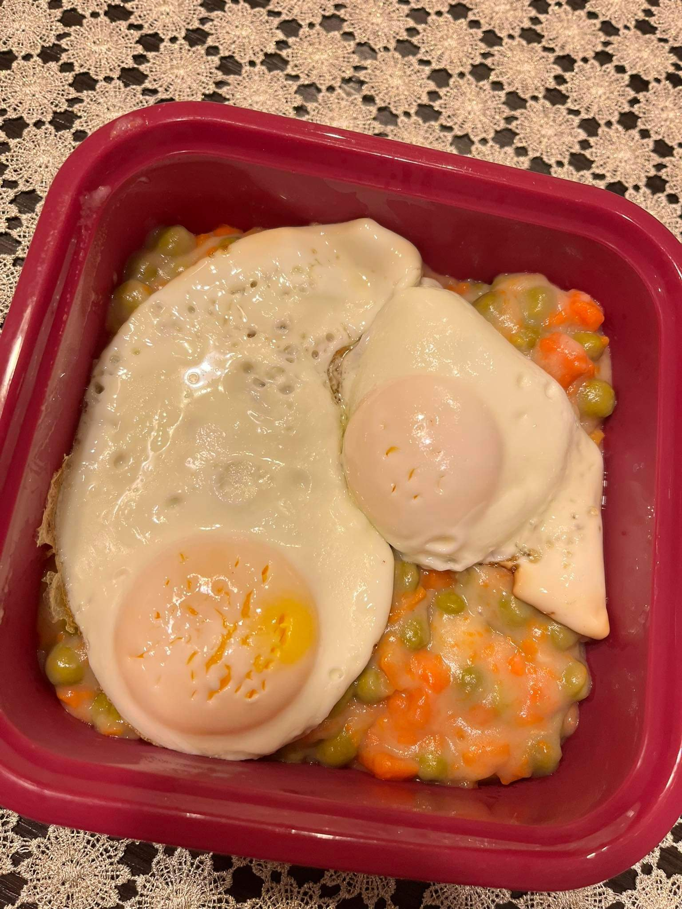
Spiegelei mit Karotten und Erbsen jajko sadzone z marchweką i groszkiem
Zutaten / składniki:
1 kg Karotten - etwa 8 größere Stücke - 1 kg marchwi albo 8 dużych sztuk
400 ml Dose Erbsen - puszka groszku
2 Esslöffel Butter - 2 łyżki masła
1Esslöffel Weizenmehl - łyżka mąki pszennej
ein Glas Wasser - 250 ml - szklanka wody
ein flacher Teelöffel Salz - płaska łyżeczka soli
ein Teelöffel Zucker - łyżeczka cukru
Ein oder zwei Spiegeleier - jedno lub dwa jajka sadzone

Slide 12
Zubereitung / sposób przyrządzenia:
1. Waschen, schälen und schneiden Sie die Karotten.
2. Kochen Sie die Karotten in Salzwasser.
3. Nachdem die Karotten gekocht sind, geben Sie sie in eine Pfanne mit Butter und fügen Sie die Erbsen hinzu.
4. Schwitzen Sie sie weiter und fügen Sie Butter hinzu.
5. Wir warten, bis die Mehlschwitze eindickt.
6. Wenn es fertig ist, das Ei herausnehmen und braten.
1. Myjemy, obieramy i kroimy marchewkę.
2. Gotujemy marchewkę w osolonej wodzie.
3. Po ugotowaniu marchwi, wrzucamy ją na patelnię z masłem i dodajemy groszek.
4. Smażymy dalej i dodajemy masło.
5. Czekamy aż zasmażka zgęstnieje.
6. Gdy będzie gotowe, ściągamy i smażymy jajko.

Slide 13
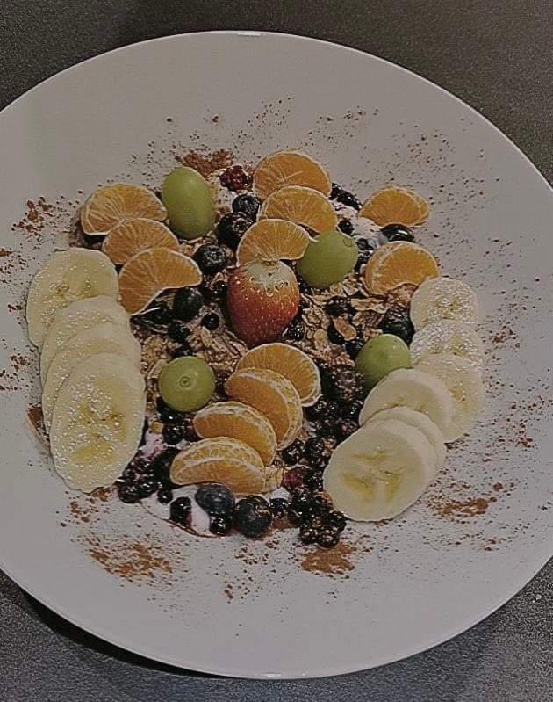
Haferflockenbrei mit Obst Owsianka z owocami
Zutaten / składniki:
Haferflocken 100g
Joghurt
- Mandarine
- Trauben
- Banane
- Beeren
Płatki owsiane 100g
Jogurt naturalny
- Mandarynka
- Winogrona
- Banan
- Jagody

Slide 14
Rezeptzubereitung/sposób przygotowania
100 g Haferflocken in eine Schüssel geben, Joghurt, Obst dazugeben und vermischen.
Do miski wsypać 100g płatków owsianych, dodać jogurt, owoce i razem wymieszać.

Slide 15
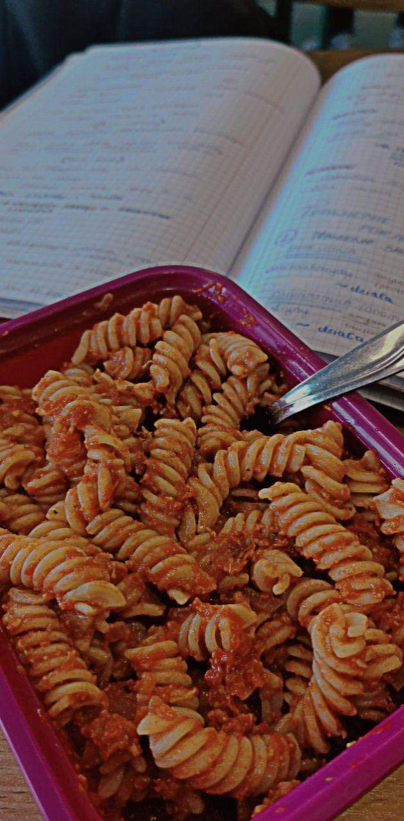
Vegane Nudeln mit Tofu vegański makaron z tofu
Składniki:
-Makaron 500g
- 2 cebule
- 3 ząbki czosnku
- Przecier pomidorowy
- Tofu
- Ulubione przyprawy
- Cukinia
Zutaten:
-Nudeln 500g
- 2 Zwiebeln
- 3 Knoblauchzehen
-Tomatenpüree
- Tofu
- Lieblingsgewürze
- Zucchini

Slide 16
Rezept
Przepis
1. Nudeln kochen
2. Zwiebeln und Knoblauch in einer Pfanne anbraten
3. Gehackte Zucchini dazugeben und 7 Minuten unter dem Deckel braten
4. Fügen Sie dann den gehackten Tofu und die Gewürze hinzu
5. Übergießen Sie alles mit Tomatenpüree
6. Fügen Sie die zuvor gekochte Pasta hinzu und fertig
1.Ugotować makaron
2. Podsmaż cebulę i czosnek na patelni
3. Dodaj pokrojoną cukinię i smaż pod przykryciem przez 7 minut
4. Następnie dodać posiekane tofu i przyprawy
5. Zalej całość przecierem pomidorowym
6. Dodaj wcześniej ugotowany makaron i gotowe

Slide 17
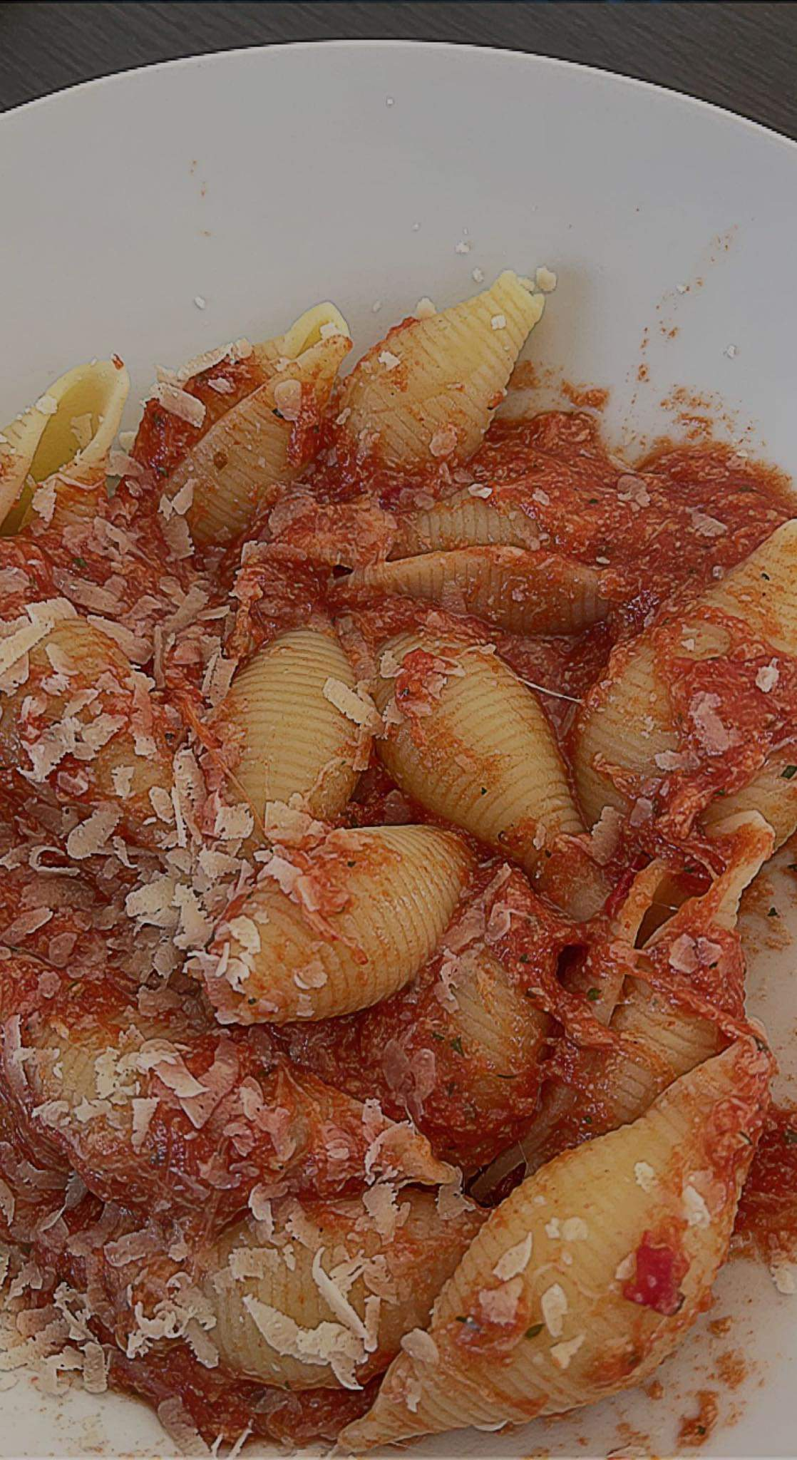
Muschelnudeln mit gerösteter Paprikasoße makaron Conchiglioni z pieczoną papryką
Zutaten:
- 500 g Muschelnudeln
- 4 rote Paprika
- 2 Karotten
- Zwiebel
- Sahne
- 2 Knoblauchzehen
- Parmesan
- Öl
- Salz
- Pfeffer
Składniki:
- 500 g muszli makaronowych
- 4 czerwone papryki
- 2 marchewki
- cebula
- śmietanka
- 2 ząbki czosnku
- parmezan
- olej
- sól
- pieprz

Slide 18
Rezeptvorbereitung / przygotowanie:
1. Nudeln kochen
2. Das geschnittene Gemüse auf das Backblech legen und das Öl darüber gießen, dann eine Stunde bei 200 Grad backen
3. Das gebackene Gemüse mit Sahne und Gewürzen pürieren
4. Mischen Sie die gekochten Nudeln mit der Sauce
5. Alles mit geriebenem Parmesan bestreuen und FERTIG!
1. Ugotuj makaron
2. Połóż pokrojone warzywa na blasze do pieczenia i polej je olejem, a następnie piecz w temperaturze 200 stopni przez godzinę
3. Zmiksuj pieczone warzywa ze śmietaną i przyprawami
4. Wymieszaj ugotowany makaron z sosem
5. Posyp startym parmezanem i GOTOWE!

Slide 19
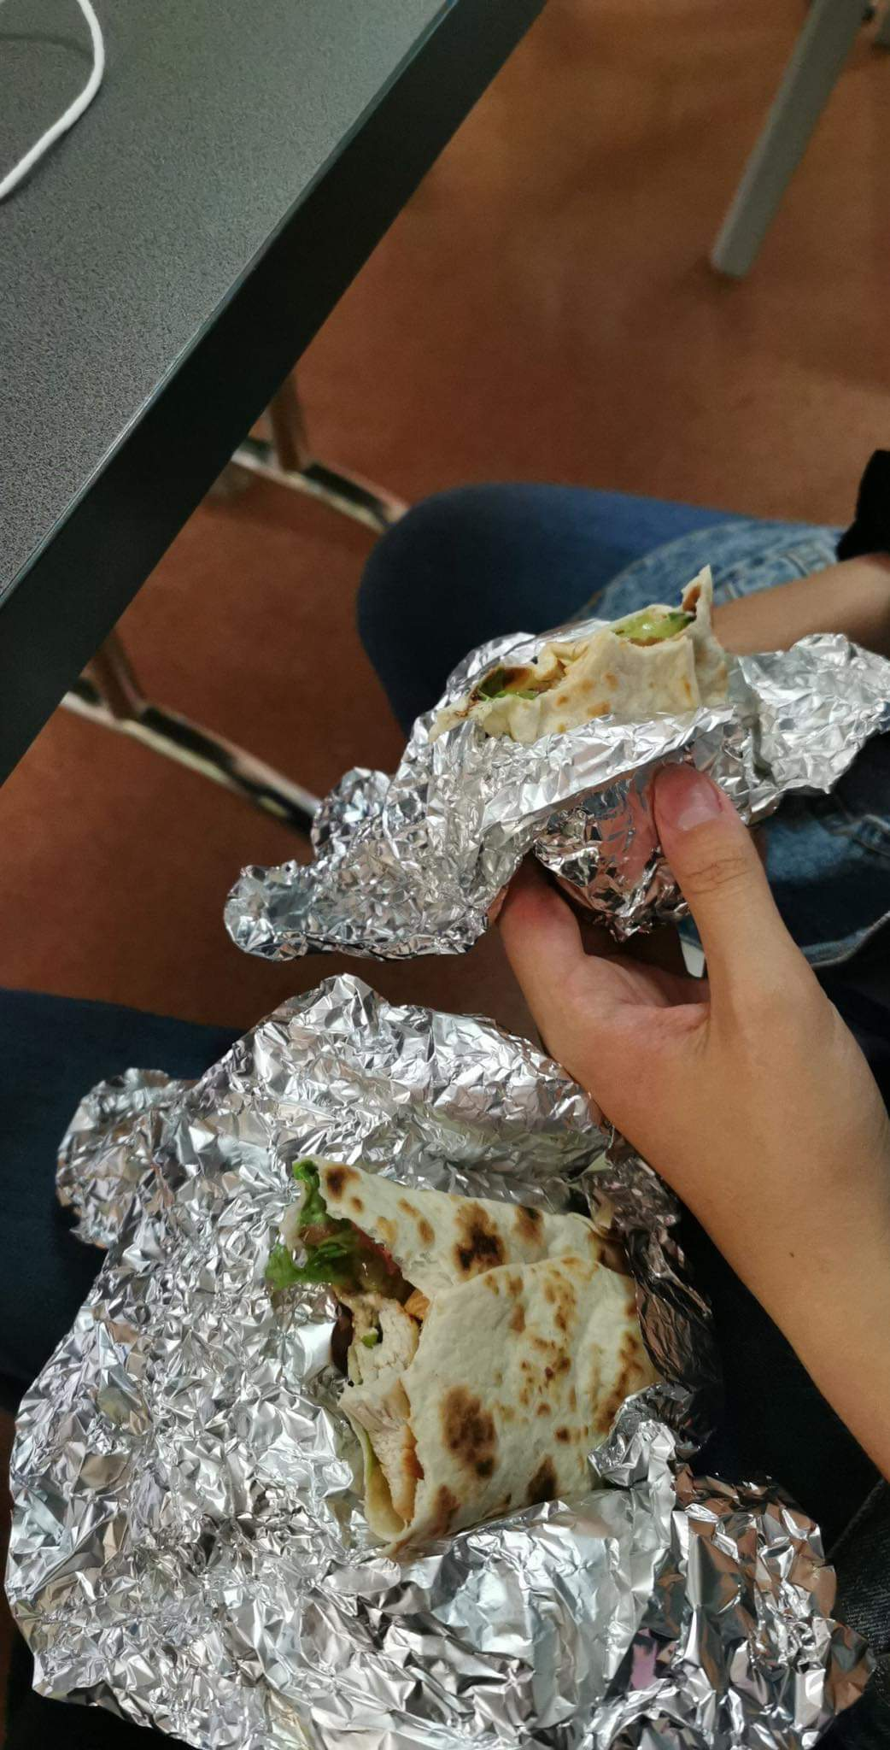
Tortilla mit Hähnchen und Gemüse tortilla z kurczakiem i warzywami
Zutaten / składniki:
2 Tortillas - 2 tortille
Frischkäse für Sandwiches - serek śniadaniowy
1 Kopfsalat - 1 sałata
1 Tomate - 1 pomidor
1 Pfeffer - 1 papryka
Hühnerbrust (100g) - pierś z kurczaka (100g)

Slide 20
Zubereitung / sposób przygotowania
1. Waschen Sie das Gemüse und schneiden es.
2. Schneiden Sie das Fleisch und würzen es.
3. Braten Sie das Fleisch an.
4. Den Käse auf den Tortillas verteilen.
5. Legen Sie Fleisch und Gemüse auf Tortillas.
6. Wickeln Sie die Tortillas ein und sichern Sie sie mit Alufolie.
1. Myjemy warzywa i kroimy.
2. Kroimy mięso i przyprawiamy.
3. Smażymy mięso.
4. Smarujemy tortille serkiem.
5. Dajemy na tortille mięso i warzywa.
6. Zawijamy tortille i zabezpieczamy folią aluminiową.

Slide 21
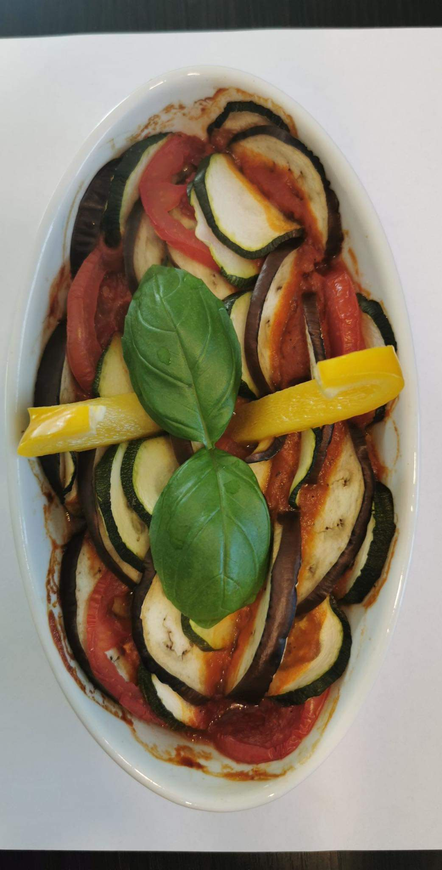
In Tomatensauce gebackene Zucchinischeiben / zapiekana cukinia w sosie pomidorowym
Składniki:
- pół średniej cebuli
- 500 ml przecieru pomidorowego
- 500 gramów cukinii
- jajko
- łyżka mąki
- 4 łyżki bułki tartej
- 150 g sera mozzarella
- olej
- Sól, pieprz, suszone oregano
- świeża bazylia
Zutaten:
- eine halbe mittlere Zwiebe
- 500 ml Tomatenpüree
- 500 g Zucchini
- ein Ei
- ein Esslöffel Mehl
- 4 EL Semmelbrösel
- 150 g Mozzarella-Käse
- Öl
- Salz, Pfeffer, getrockneter Oregano
- frischer Basilikum

Slide 22
Vorbereitung / sposób przygotowania
1.Soße: Die Zwiebel fein hacken und in einem Topf in Olivenöl anschwitzen. Das Tomatenpüree dazugeben, mit ein paar Basilikumblättern, Salz, Pfeffer und getrocknetem Oregano würzen. Etwa 15 Minuten köcheln lassen.
2.Die Zucchini waschen und in Scheiben (ca. 1 cm) schneiden, salzen, mit Mehl bestäuben und in verquirltem Ei und Paniermehl panieren. Das Öl in einer größeren Pfanne erhitzen und die Zucchinischeiben von beiden Seiten goldbraun braten.
3.Den Backofen auf 180 Grad vorheizen, eine kleine Menge Tomatensauce auf den Boden der Auflaufform geben, die Zucchinischeiben darauf verteilen, die restliche Sauce und die zweite Zucchinischicht darauf verteilen. Die Oberseite mit Käse (gerieben oder in Scheiben) bedecken und etwa 25 Minuten backen (wenn der Käse anfängt, zu sehr zu bräunen, den Auflauf mit Alufolie abdecken). Mit frischem Basilikum servieren.
1.Sos: cebulę drobno posiekać i zeszklić w garnku na oliwie. Dodać przecier pomidorowy, doprawić kilkoma listkami bazylii, solą, pieprzem i suszonym oregano. Gotować na małym ogniu ok. 15 minut.
2.Cukinię umyć i pokroić na plasterki (ok. 1 cm), doprawić solą, oprószyć mąką oraz obtoczyć w roztrzepanym jajku i bułce tartej. Na większej patelni rozgrzać oliwę, plasterki cukinii podsmażyć z obu stron na złoty kolor.
3.Piekarnik nagrzać do 180 st. C. Na dno formy żaroodpornej włożyć niewielką ilość sosu pomidorowego, ułożyć plasterki cukinii, rozłożyć resztę sosu i drugą warstwę cukinii. Wierzch przykryć serem (tartym lub plasterkami) i zapiekać ok. 25 minut (jeśli ser zacznie za bardzo się rumienić zapiekankę przykryć folią aluminiową). Podawać ze świeżą bazylią.

Slide 23
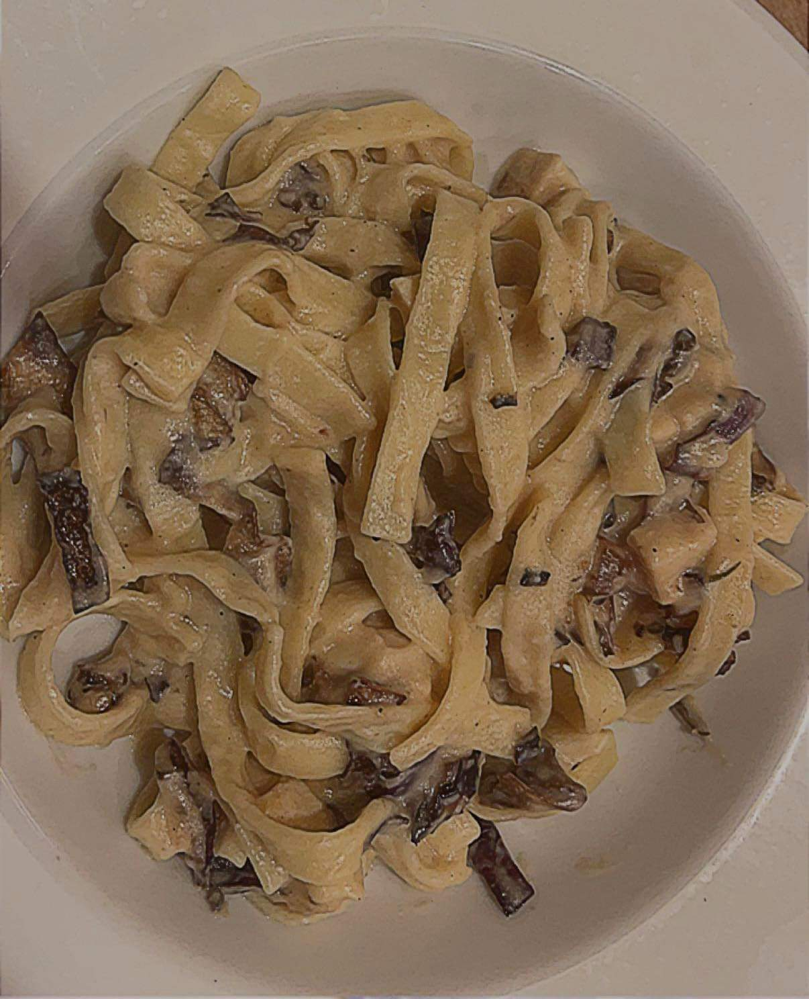
Tagiatelle in Sahnesauce/ makaron tagiatelle w sosie śmietanowym
Zutaten / składniki:
- 200 g Tagiatelle-Nudeln
-1/2 Zwiebeln
- Champignons
- Sahne 30%
- Salz
- Pfeffer
- Parmesan
- 200g makaronu
-1/2 cebuli
- grzyby
- Kremowy 30%
- Sól
- Pieprz
- Parmezan

Slide 24
Zubereitung / sposób przygotowania:
1. Ugotuj makaron
2. Pieczarki podsmaż z cebulą
3. Dodaj śmietaną i przyprawy i całość gotuj 10 minut
4. Wymieszaj makaron z sosem i posyp parmezanem
1. Nudeln kochen
2. Pilze mit Zwiebel anbraten
3. Sahne und Gewürze hinzufügen und 10 Minuten kochen lassen
4. Die Nudeln mit der Sauce mischen und mit Parmesankäse bestreuen

Slide 25
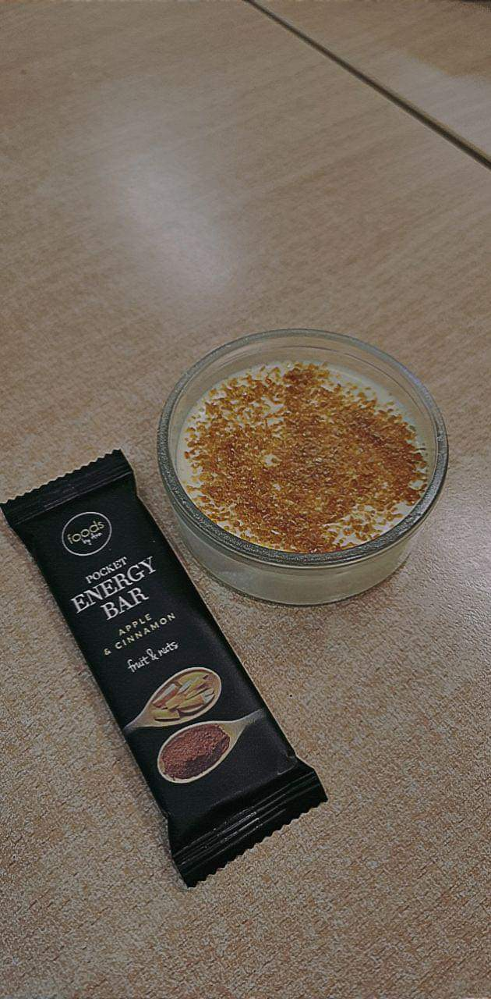
Crème brûlée
Zutaten / składniki:
1 Vanilleschote / laska wanilii
200ml Milch / mleko
250g Sahne 30% / śmietana 30 %
4 Eigelbe / żółtka jaj
70g Zucker / cukier
60g brauner Zucker / cukier brązowy

Slide 26
Sposób przyrządzenia:
Zeskrobać ziarenka wanilii, dodać do garnka z mlekiem i zagotować
Dodać śmietanę i wszystko wymieszać
Żółtka jaj ubić z cukrem, dodać śmietanę
Masę Crème Brûlée wlać do formy
Formy włożyć w kąpieli wodnej do rozgrzanego piekarnika. Piec ok 40-50 min.
Zostawić deser do ostudzenia
Posypać deser brązowym cukrem, który należy przypalić palnikiem
Vorbereitung:
Das Mark aus der Vanilleschote kratzen, ins Topf mit Milch geben und aufkochen
Die Sahne hinzugeben und alles erhitzen
Eigelbe mit Zucker schlagen, Sahne hinzugeben
Die Crème Brûlée-Masse in die Förmchen gießen
Die Förmchen in den vorgeheizten Ofen geben, im Wasserbad ca.40-50 Minuten backen
Dessert abkühlen lassen
Dessert mit braunen Zucker bestreuen und anbrennen

Slide 27
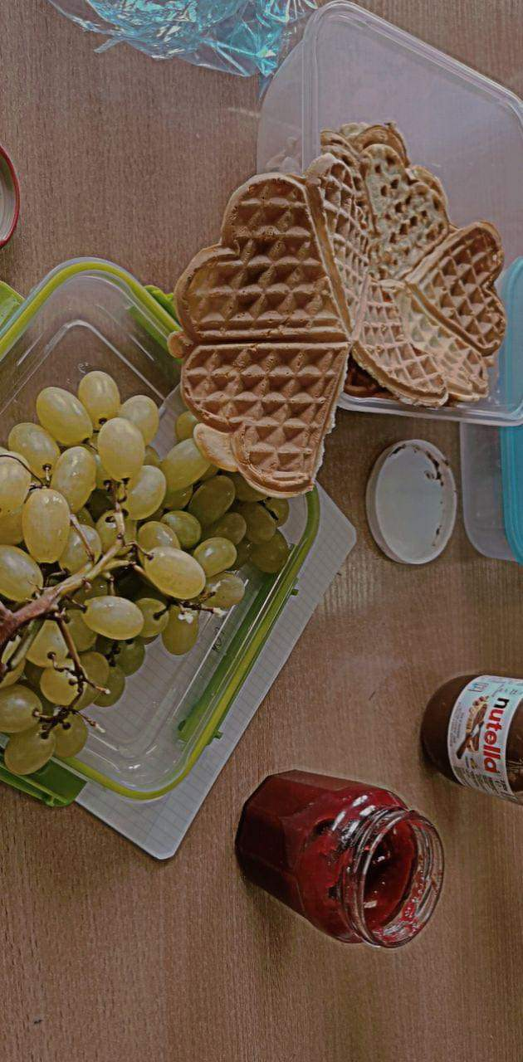
Die Waffeln mit Nutella und Marmelade
GOFRY Z NUTELĄ I DŻEMEM
Zutaten / składniki:
125g Butter / masło
100g Zucker / cukier
1pck. Vanillezucker / cukier waniliowy
3 Eier / jajka
250g Mehl / mąka
1 Prise Salz / sól
1 TL Backpulver / proszek do pieczenia
200 ml Milch / mleko

Slide 28
Zubereitung:
Butter, Zucker und Vanillezucker vermischen
Eier zugeben
Mehl, Backpulver und Salz in anderen Geschirr vermischen
Alle Zutaten mischen
Langsam Milch zugeben
2 Löffel Teig auf die Waffeleisen geben
Jede Waffel 2 Minuten backen
Przygotowanie:
Wymieszać masło, cukier i cukier wanilinowy
Dodać jajka
W innej misce wymieszać mąkę, proszek do pieczenia i sól
Wymieszać wszystkie składniki
Powoli dodawać mleko
Na gofrownicę dać 2 łyżki ciasta
Piec każdego gofra przez 2 minuty

Slide 29
Dies ist das Ende von Alas Menü. Wir wünschen allen Schülern unserer Schule …
…Guten Appetit
Präsentationen erstellt von:
Julia Kubis
Dominika Gnap
Emilia Duda
Justyna Waniek
Kaja Ostafin
Bartosz Rudyk

